Slide 1
El idioma de la Virgen María de la Playa
Kirmen Uribe

Slide 2
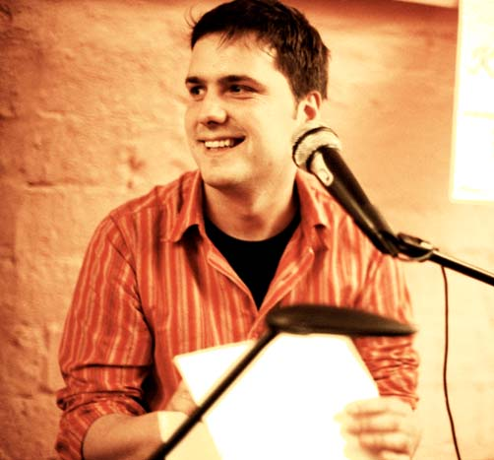
Kirmen Uribe
Nació en Ondarroa, Vizkaya, País Vasco en 1970.
Estudió Filología Vasca en Vitoria y el posgrado en Literaturas Comparadas en Trento, Italia.
Escribe en la lengua vasca (euskera) y es uno de los escritores más relevantes de su generación.
Escribe poemas, ensayos, cuentos infantiles, novelas, y colabora en proyectos multimedia.
Ha ganado varios premios vascos, españoles e internacionales para su poesía, narrativa y periodismo.
Su novela Bilbao-New York-Bilbao ganó el Premio Nacional de Literatura (narrativa) en 2009 y se ha traducido a 13 lenguas.

Slide 3
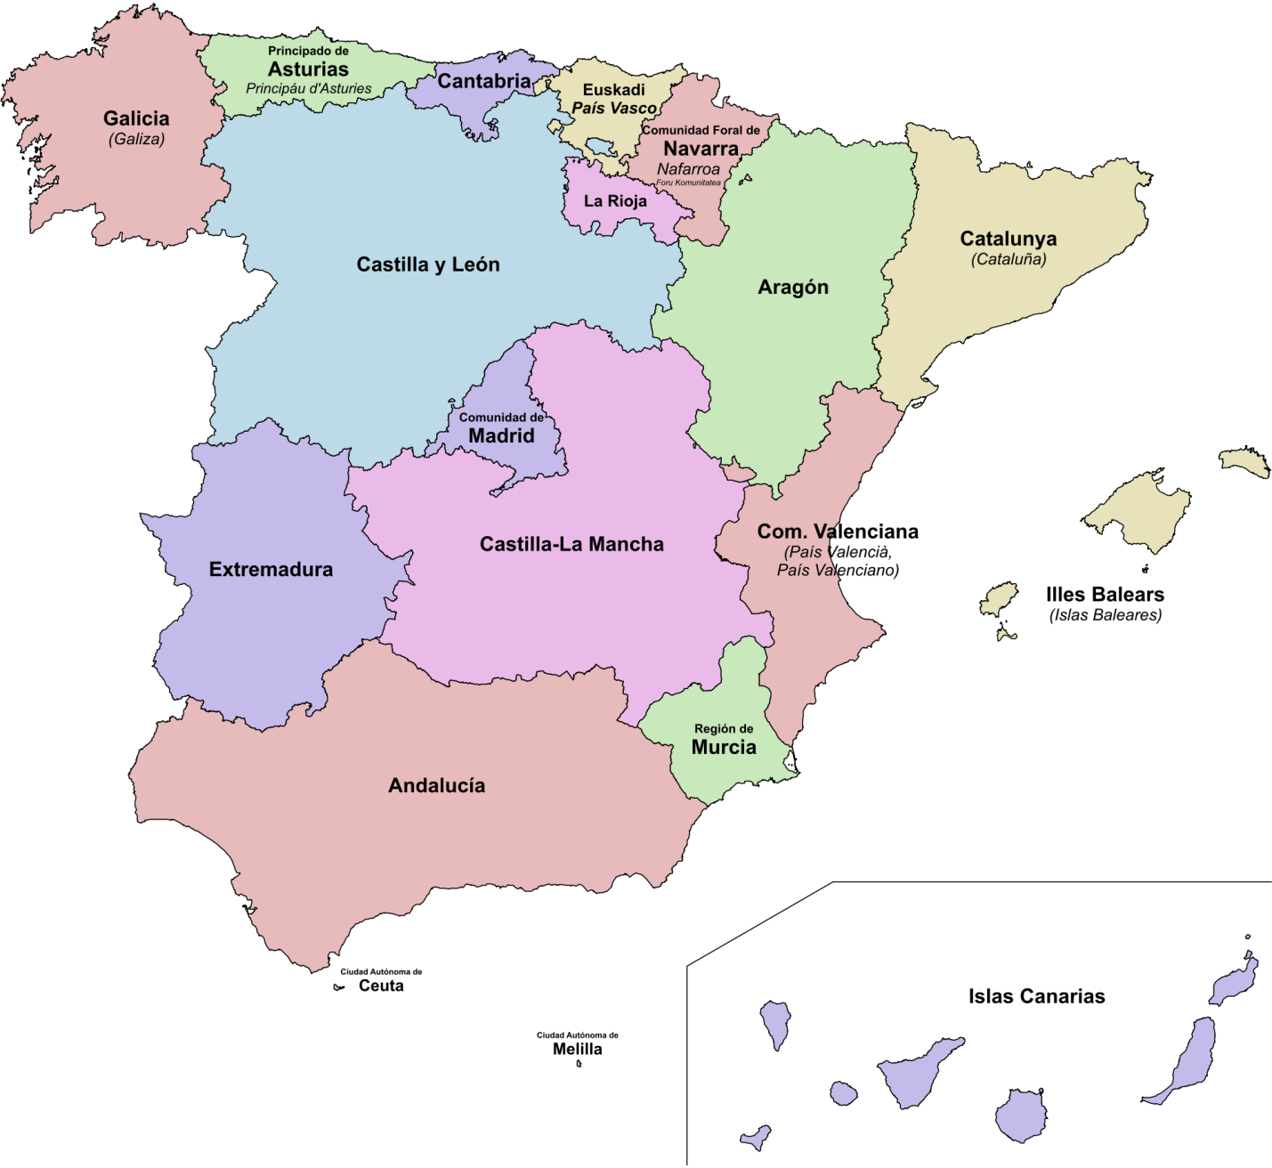

Slide 4
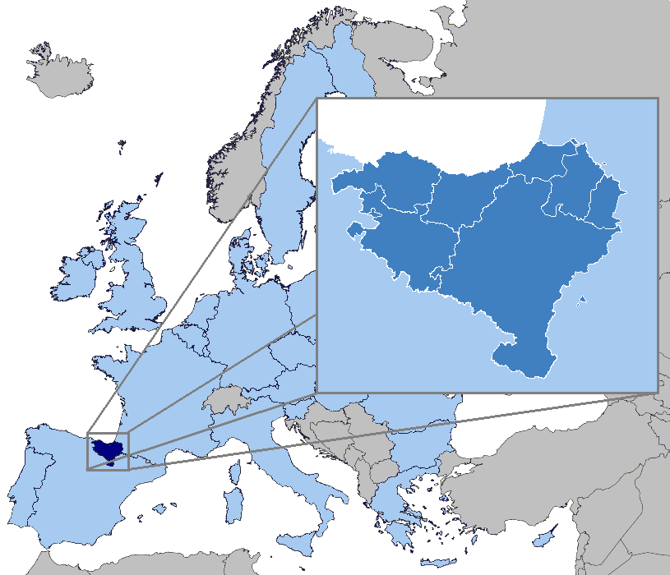
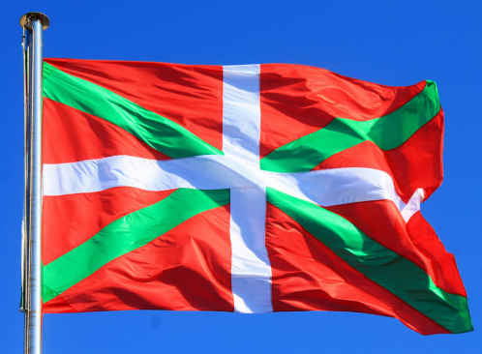
País Vasco/ Euskadi/Euskal Herria
País Vasco – Comunidad autónoma de España
Lenguas : castellano y vasco (euskera/euskara)
Población: 2 millones de personas (de las cuales 663.035 hablan euskera)
El euskera es una lengua aislada con orígenes desconocidos, pero se deduce que desarrolló antes de las lenguas indoeuropeas.

Slide 5
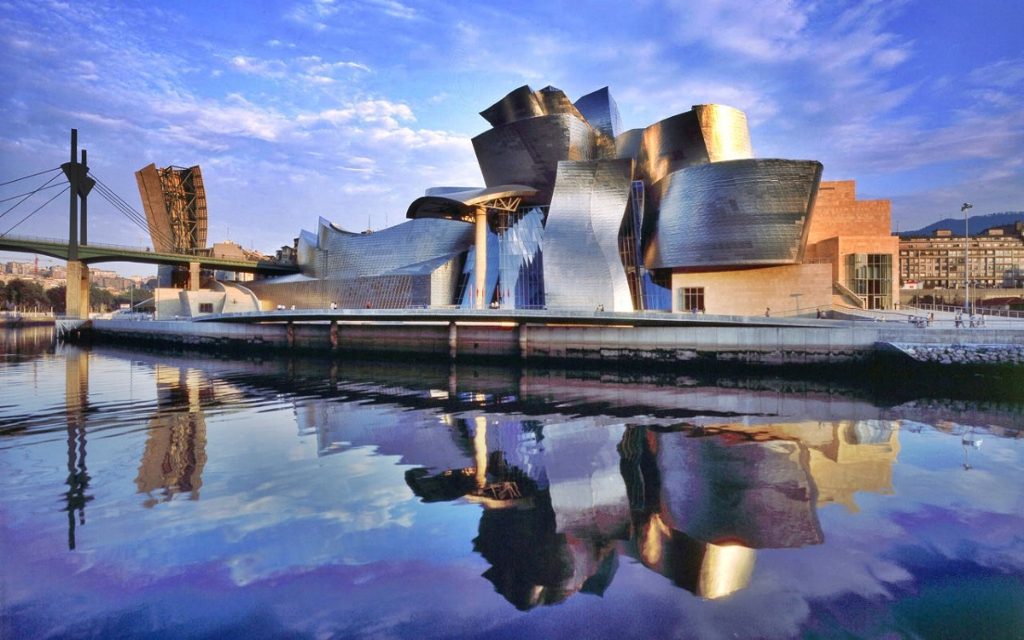
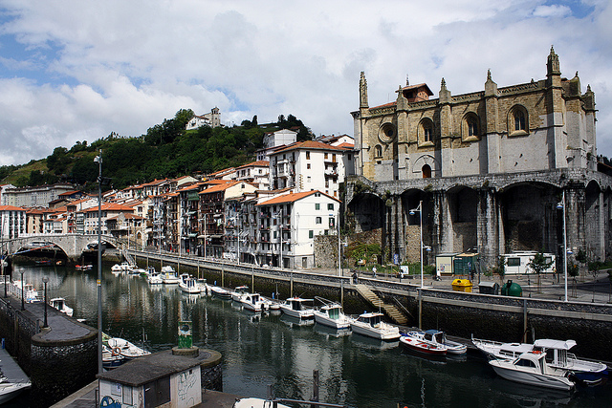
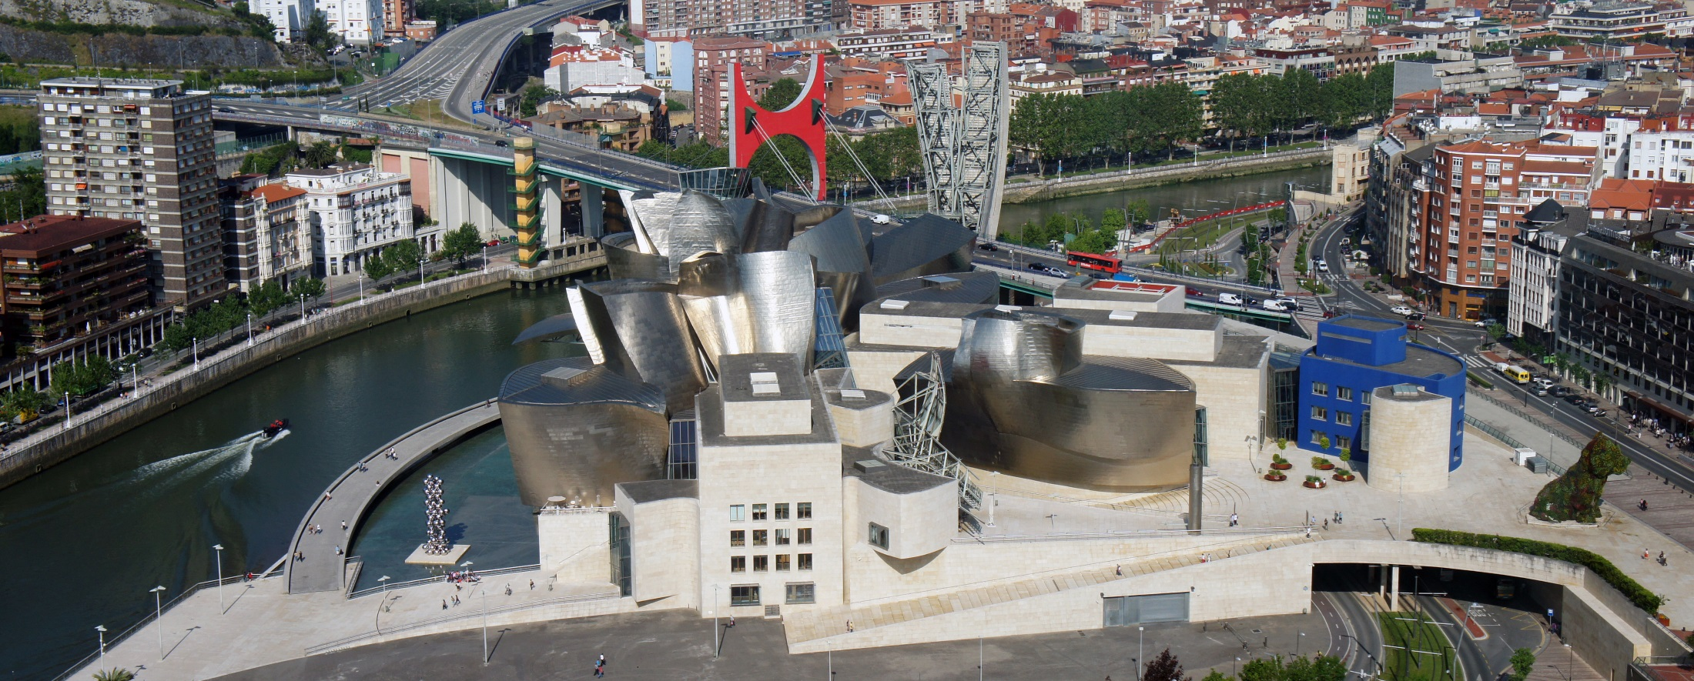

Slide 6
1.Describe la leyenda que funciona como punto de partida para el ensayo. ¿Cuál es la moraleja?
2. “Pobre zapatero, pienso yo. ¿Cómo hubiera adivinado que la Virgen hablaba ni más ni menos que en euskera?” ¿Qué nos dice esta frase sobre la opinión del autor en cuanto a la moraleja de la leyenda? ¿Y en cuanto a una tesis más amplia?
3. ¿Qué dice Uribe sobre los orígenes de la leyenda y lo que refleja sobre la época de su creación?

Slide 7
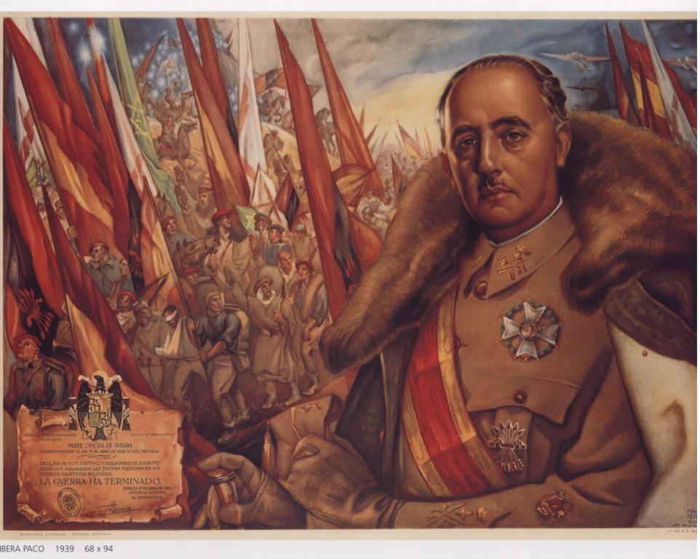
Francisco Franco
Ganó poder como dictador militar después de un golpe de estado y una guerra civil (1936-1939)
Impuso una política de “unificación” según una retórica de una España “pura” y “auténtica”
castellano
catolicismo
Abolió los derechos de las comunidades autónomas y prohibió el uso de sus lenguas en lugares públicos.
4. ¿Cuál es la anécdota personal que utiliza Uribe para demostrar esto? ¿Qué nos muestra sobre el ambiente político, pero también sobre el vasco y sus hablantes? ¿Por qué compara esta anécdota con la leyenda del zapatero?

Slide 8
5. ¿Qué conexiones establece con el yidish? ¿Qué es lo que tiene en común con el vasco?
6. ¿Cuál es la actitud personal del autor frente a los clichés de la lengua vasca y como escritor de una “lengua pequeña”? ¿Por qué piensa que ahora actuarían el pez y la Virgen de otra manera?
7. ¿Cómo podemos ver esta estrategia en este ensayo y los ejemplos y referencias que hace en él?

Slide 9
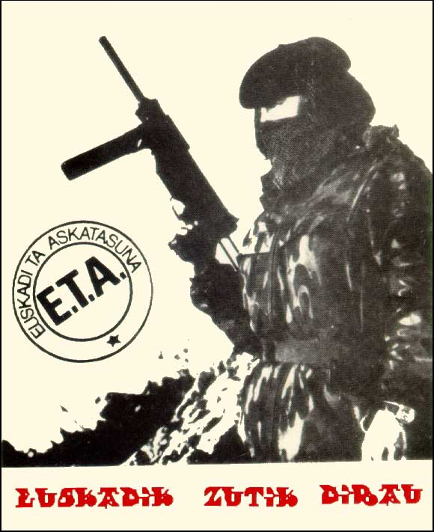
ETA
Euskadi Ta Askatasuna (País Vasco y Libertad)
Se organizó en 1959 como respuesta a la opresión franquista.
Responsable por 829 asesinatos y matanzas, docenas de secuestros, y miles de heridos
Alto de fuego en octubre de 2011

Slide 10
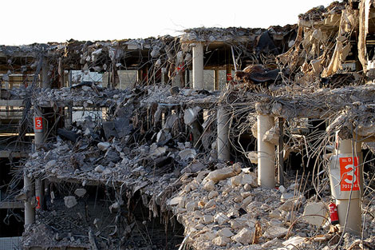
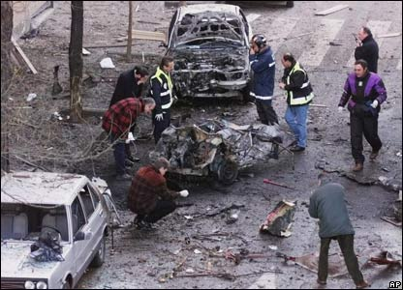
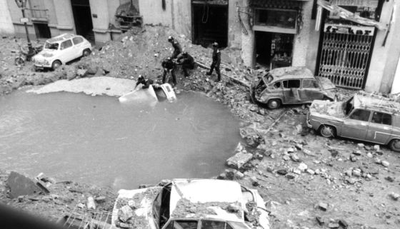
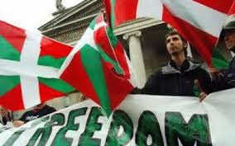

Slide 11
Preguntas de discusión
1. ¿Hay ciertos estereotipos asociados al inglés o a sus dialectos/variaciones? ¿Sirve la manera de hablar como aspecto de la identidad? Da unos ejemplos.
2. ¿Cuáles temas se comparten entre este ensayo y el de Martí? ¿Cómo se comparan sus actitudes sobre estos temas?
3. ¿Estás de acuerdo con la necesidad de una cultura original y única discutida en estos ensayos? ¿Existe una actitud semejante en los Estados Unidos?

